Slide 1

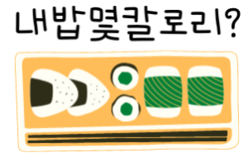
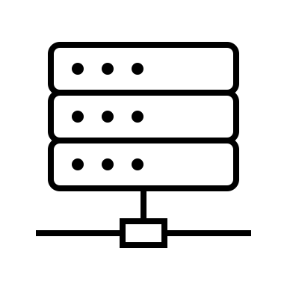



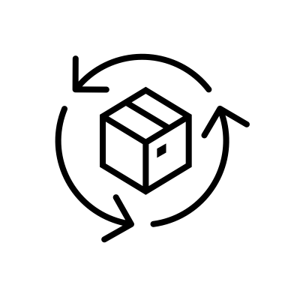
내 밥 몇
칼로리
?
이충열 손효원 박재영

Slide 2



팀원 소개
이충열 / Back-End
손효원 / Front-End
박재영 / Front-End

Slide 3
목차
01
02
03
04
05
선정 배경
서비스 소개
기술 설명
시연 영상
개선점

Slide 4

주제 선정 배경
기대수명 vs 건강수명
“
”
한국인의 기대수명은 83.5년이며 기대수명 83.5년으로
17.2년은 건강문제로
15.2년
16.6년
17.5년
활동에 제약을 받으며 살게 된다.
http://www.samsungfundblog.com/archives/41824

Slide 5
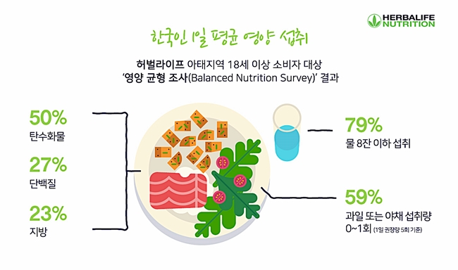
주제 선정 배경
“
美워싱턴대학 건강측정평가연구소에서는 한국인의 나트륨 과다 섭취나 과식하는 습관이
건강 수명을 13.4개월 정도 낮추는
것으로 조사되었다.
”

Slide 6
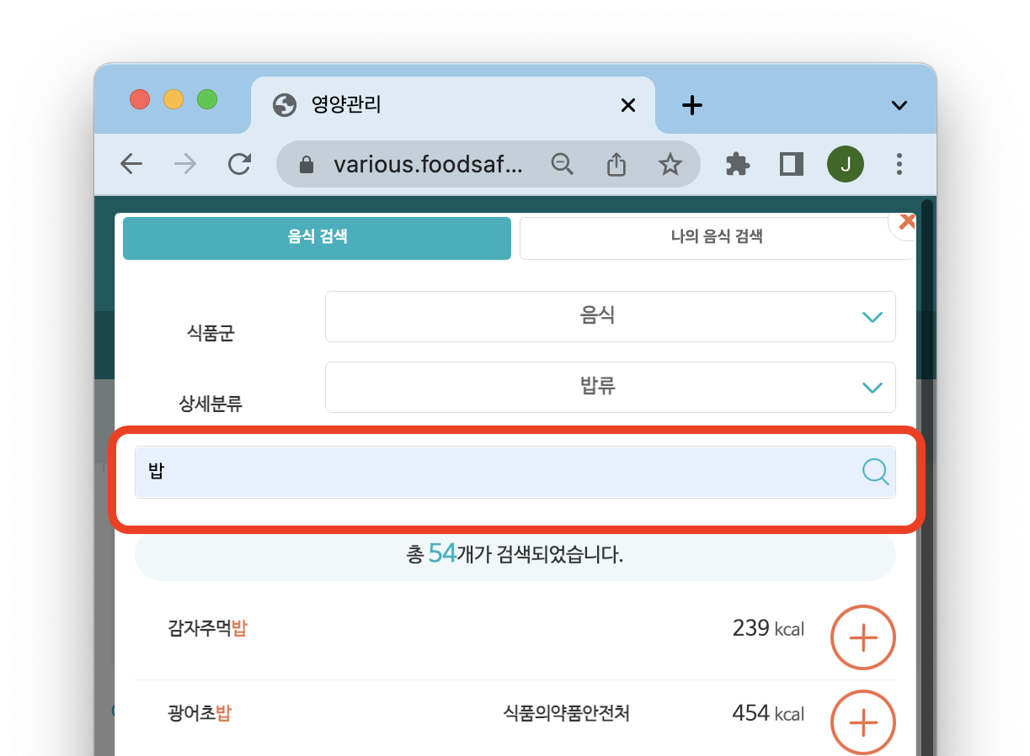
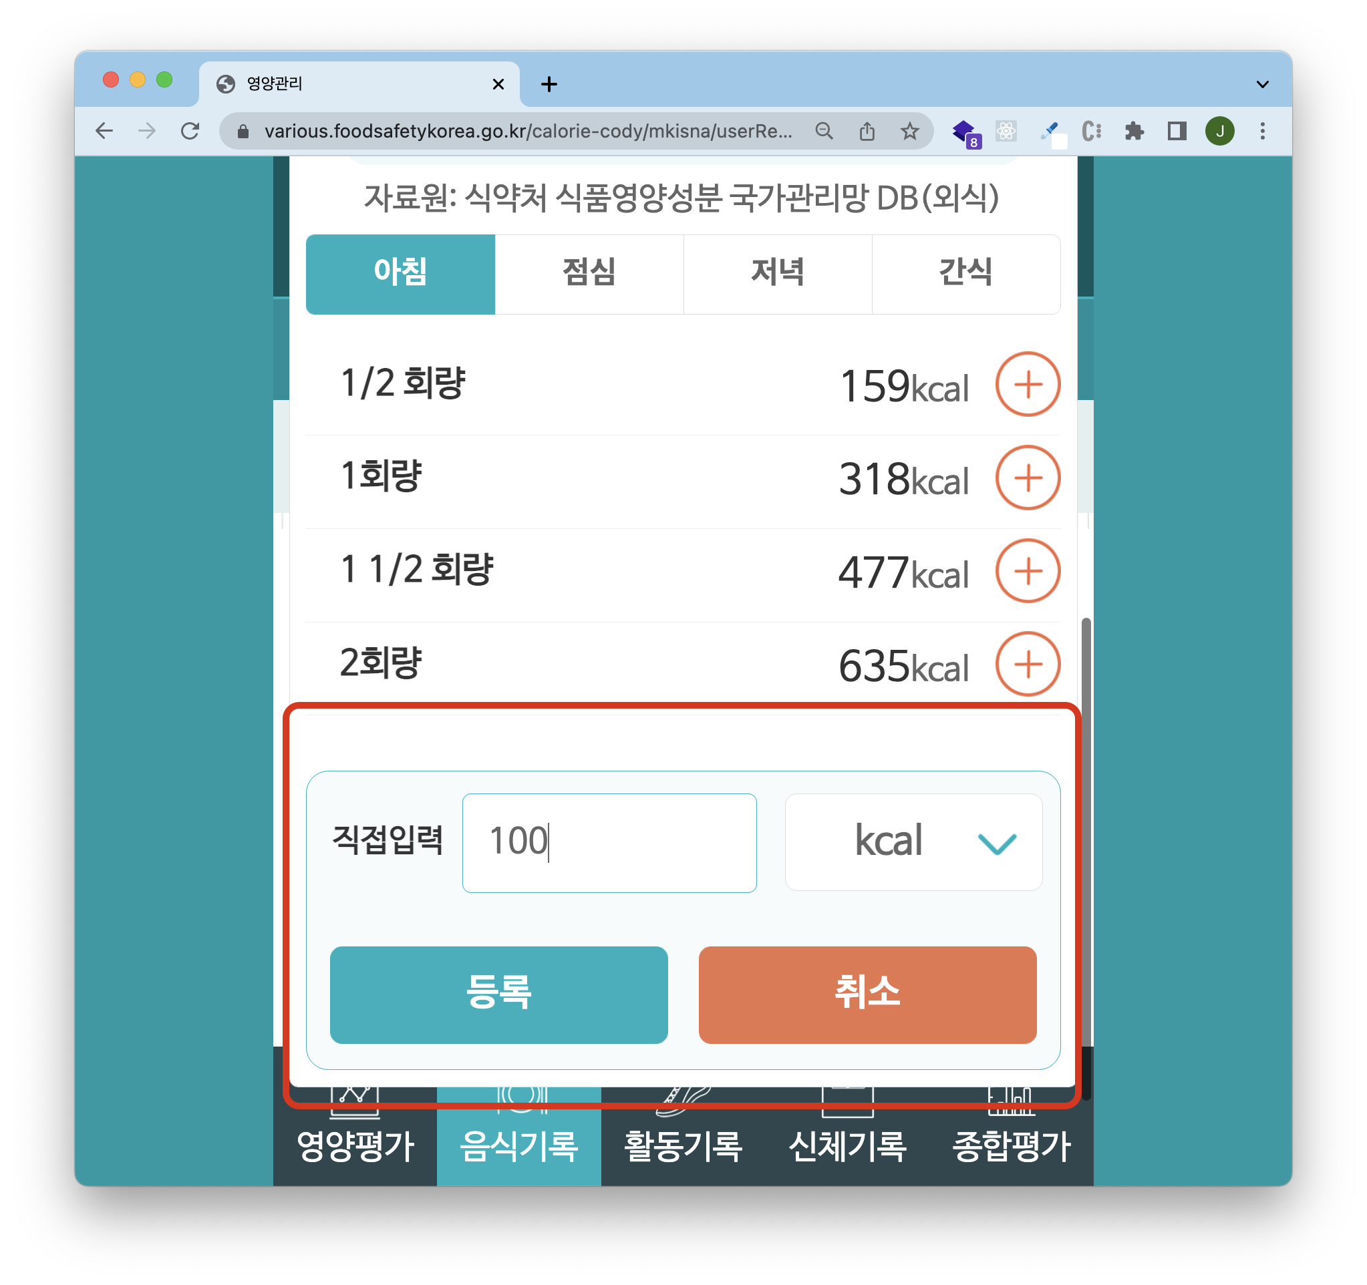
주제 선정 배경 - 기존 건강관리 서비스의 단점
1. 음식 검색
2. 칼로리를 직접 입력

Slide 7

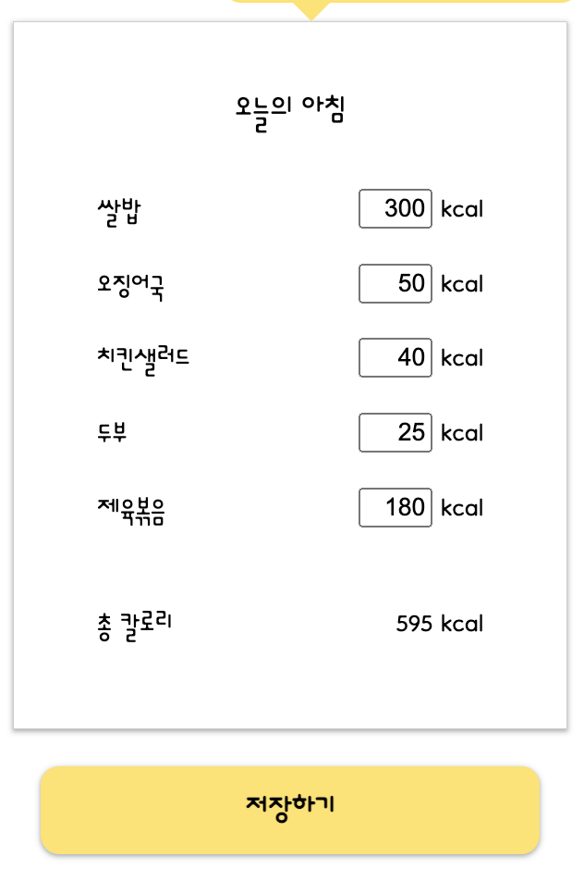

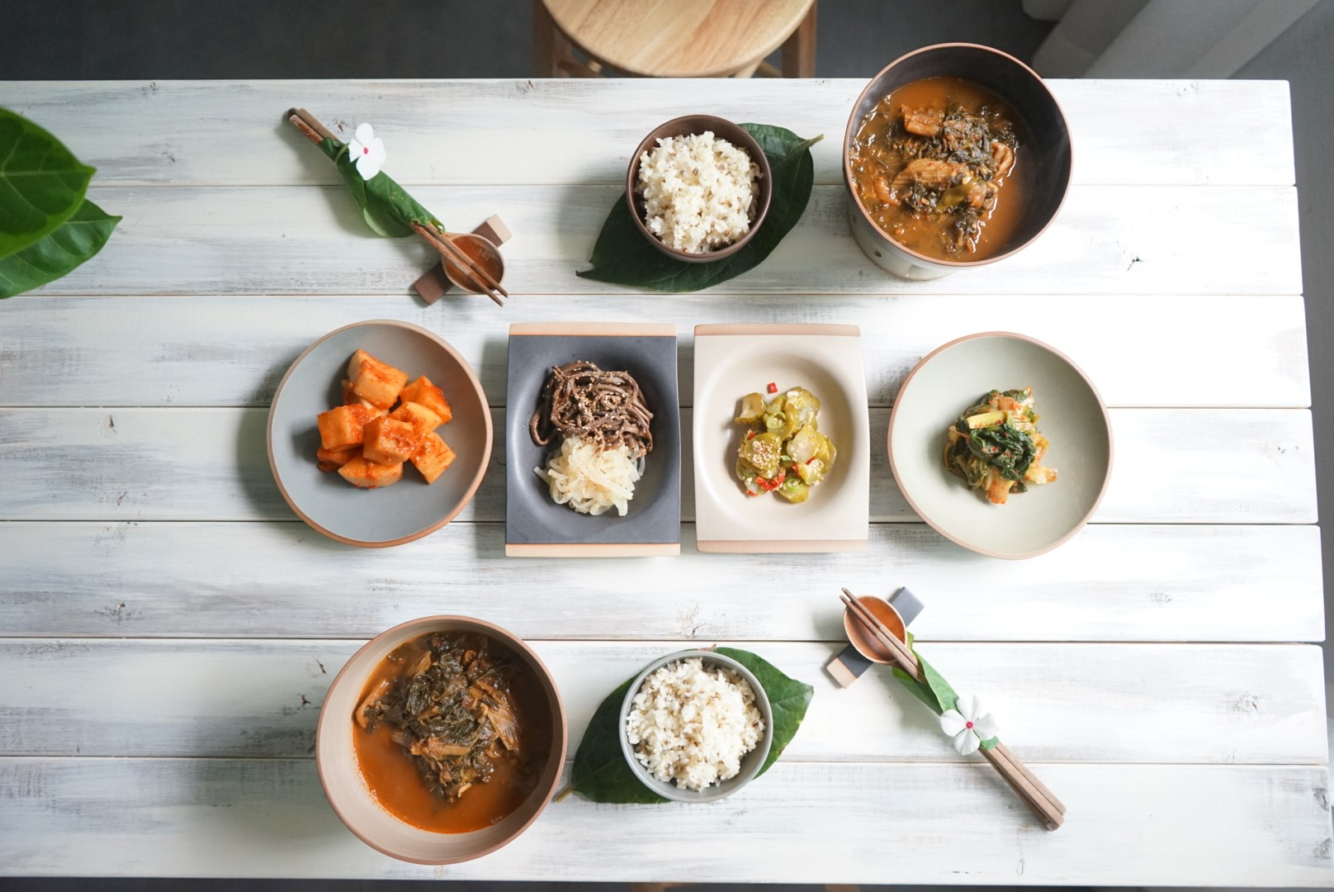

주제 선정 배경 - 기존 건강관리 서비스의 단점
이미지 한 장으로 해결

Slide 8
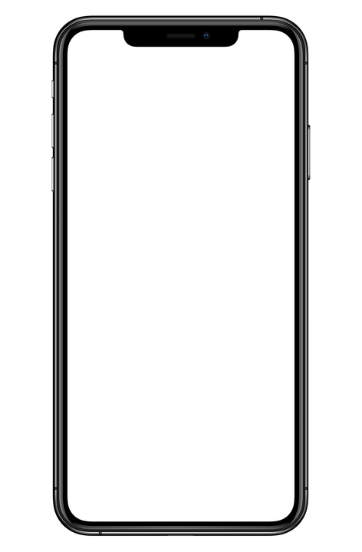
서비스 소개 - 구성
간편한 식단 기록
Feature 1
Feature 2
현재 영양상태 확인
Feature 3
맞춤 영양제 추천(예정)

Slide 9
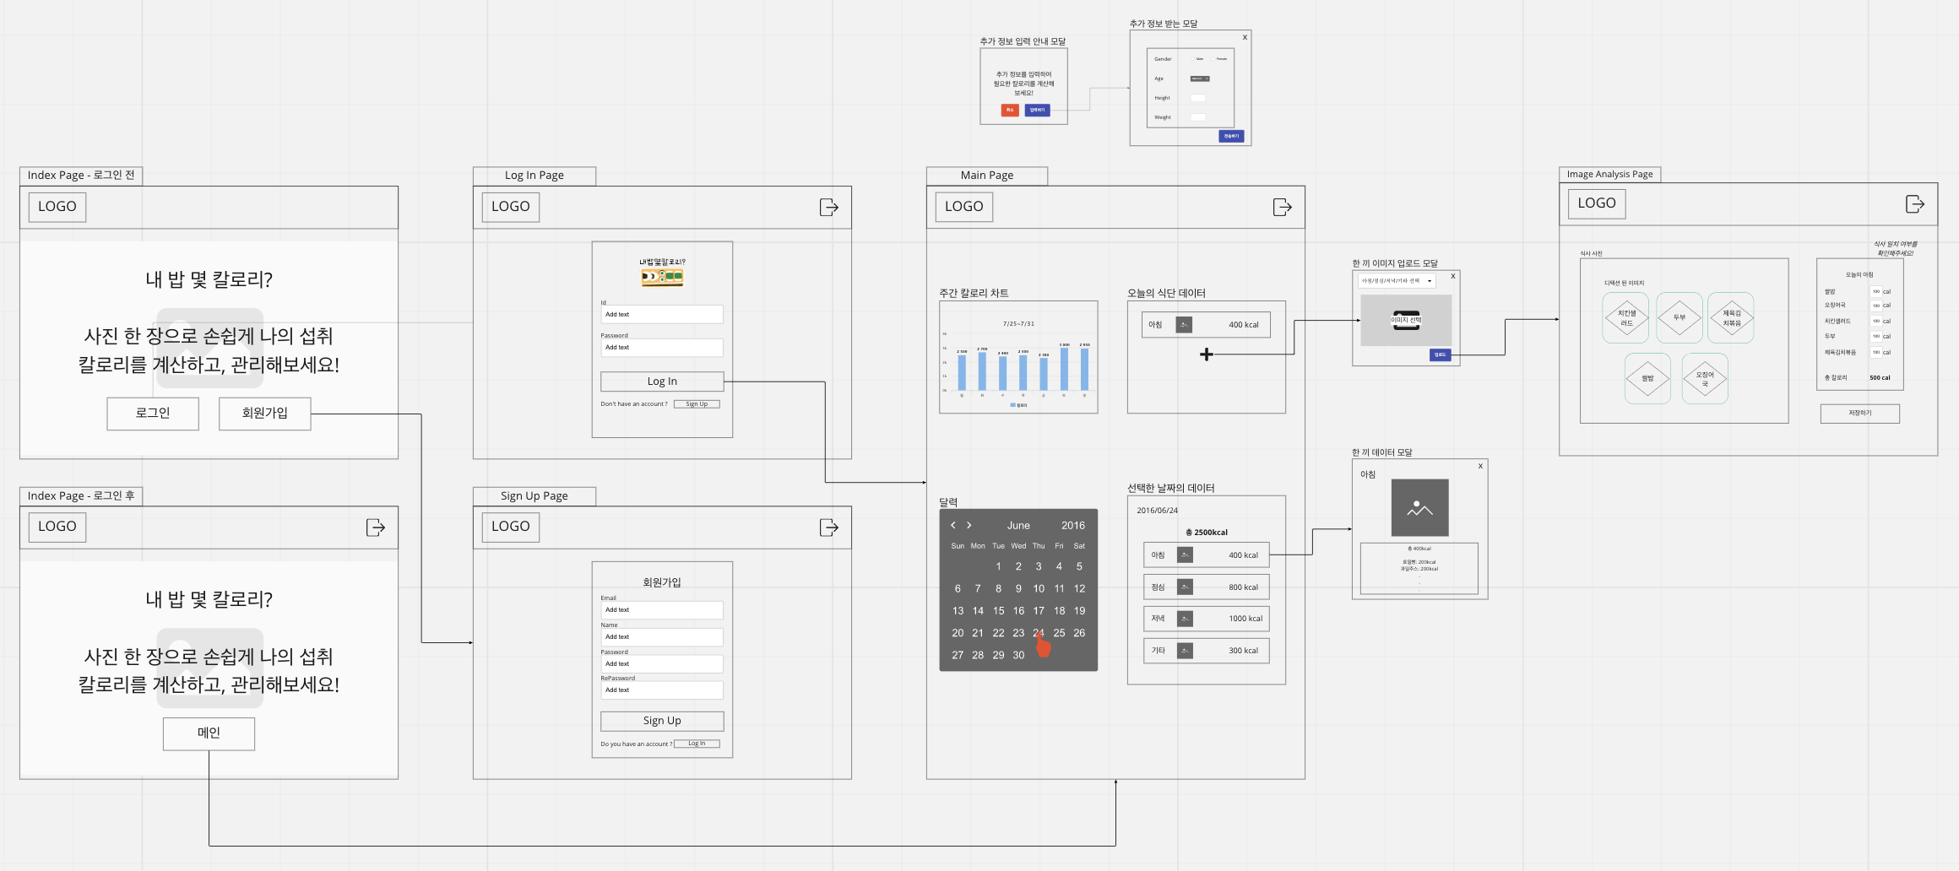
기존의 건강 관리 서비스들은 사용자가 음식 하나나하를 직접 칼로리를 선택해야 했습니다.
저희는
서비스 소개
Wire Frame

Slide 10
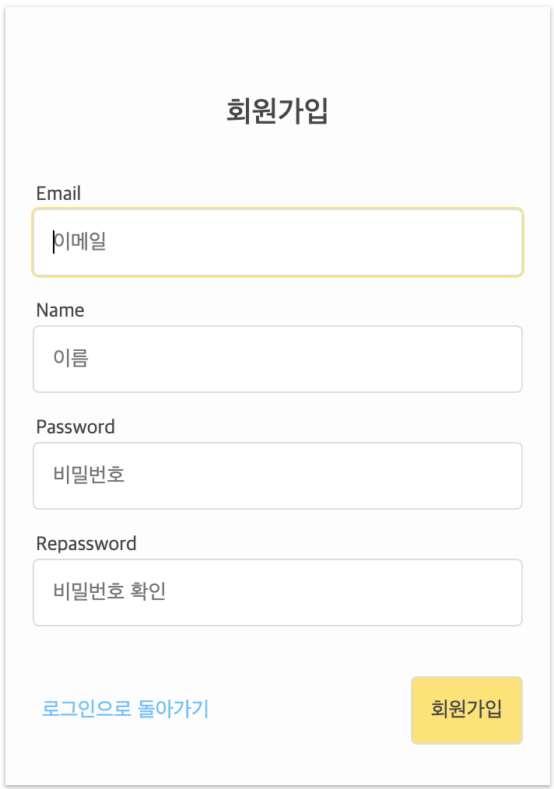
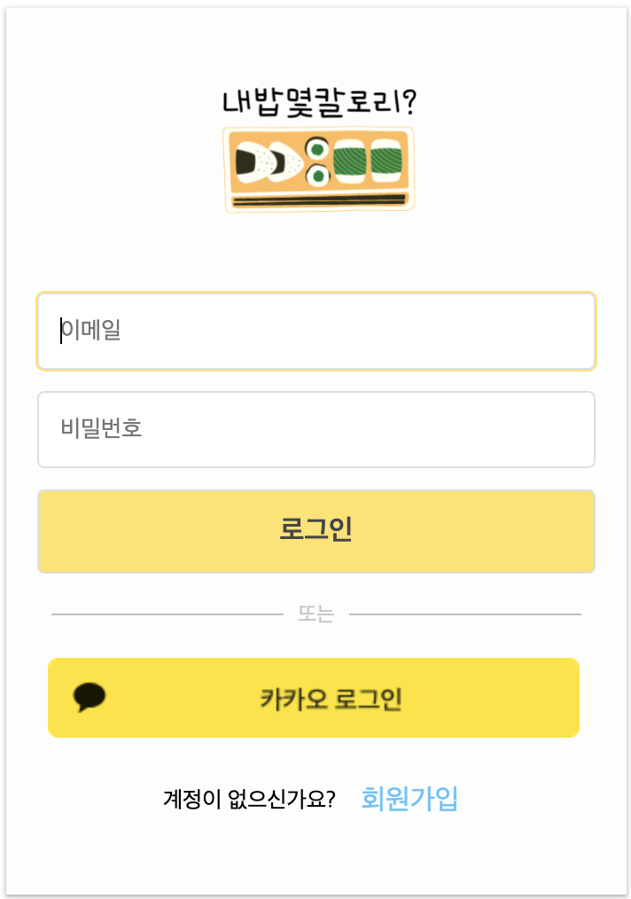
서비스 소개
개인화된 정보 제공을 위한 회원가입, 로그인 구현

Slide 11
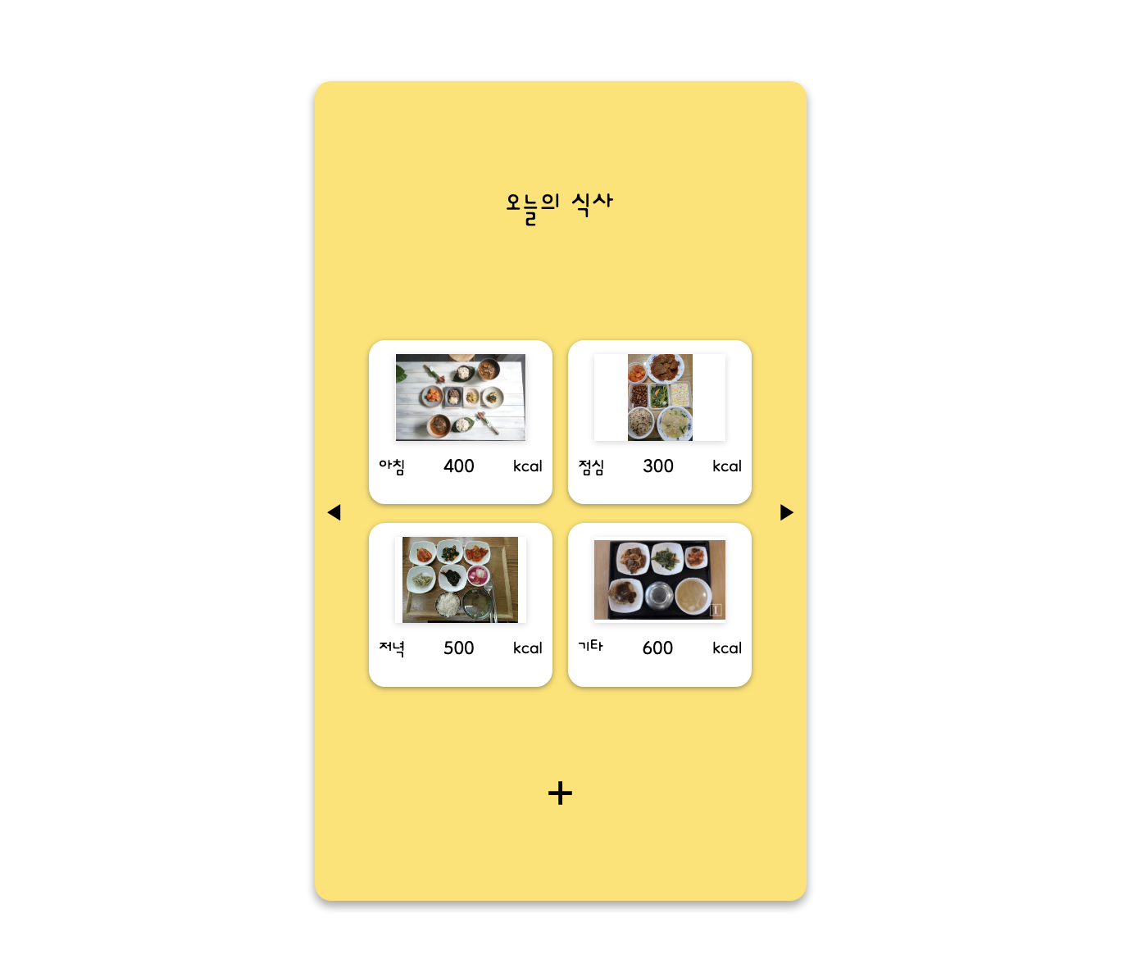
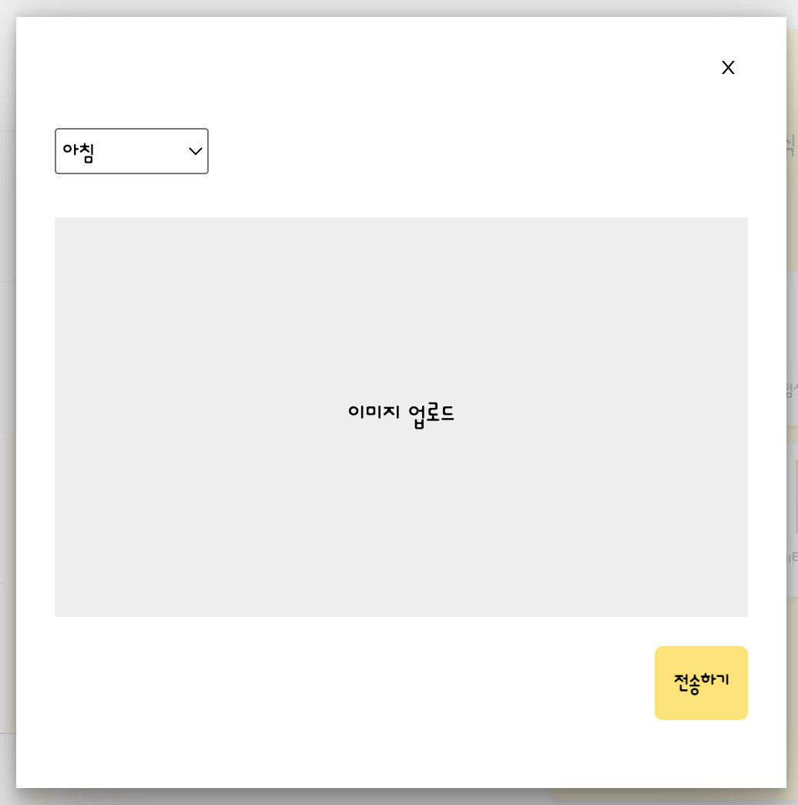

서비스 소개
당일의 식단 확인 및 업로드
클릭

Slide 12
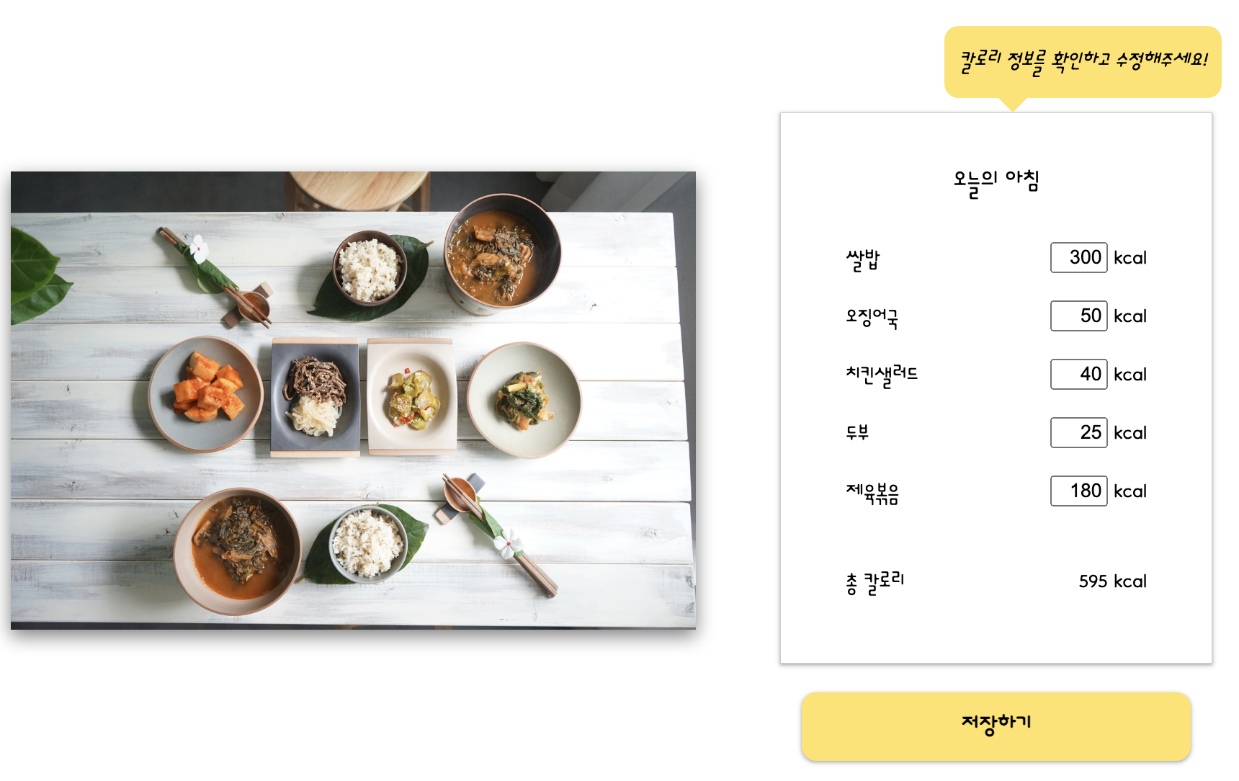
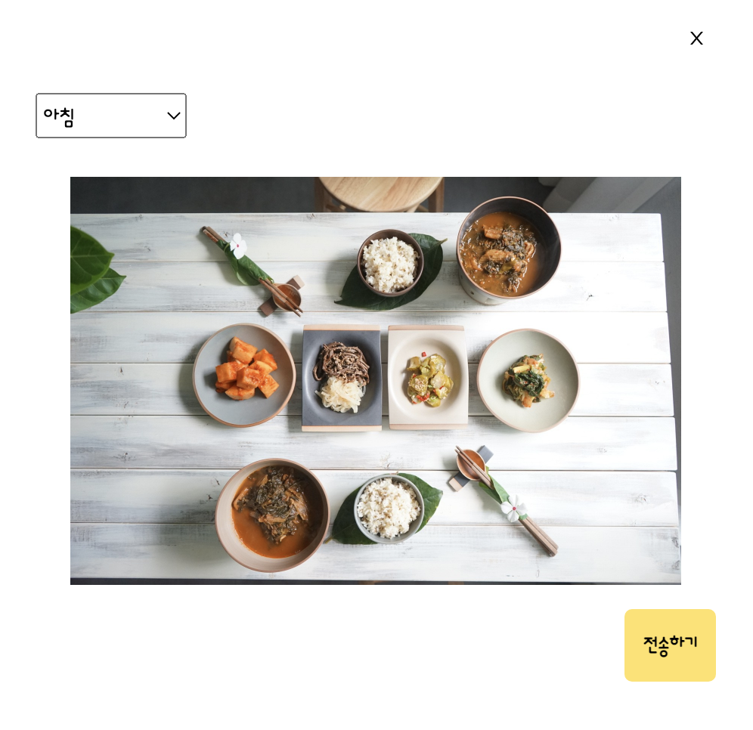
서비스 소개
클릭

Slide 13
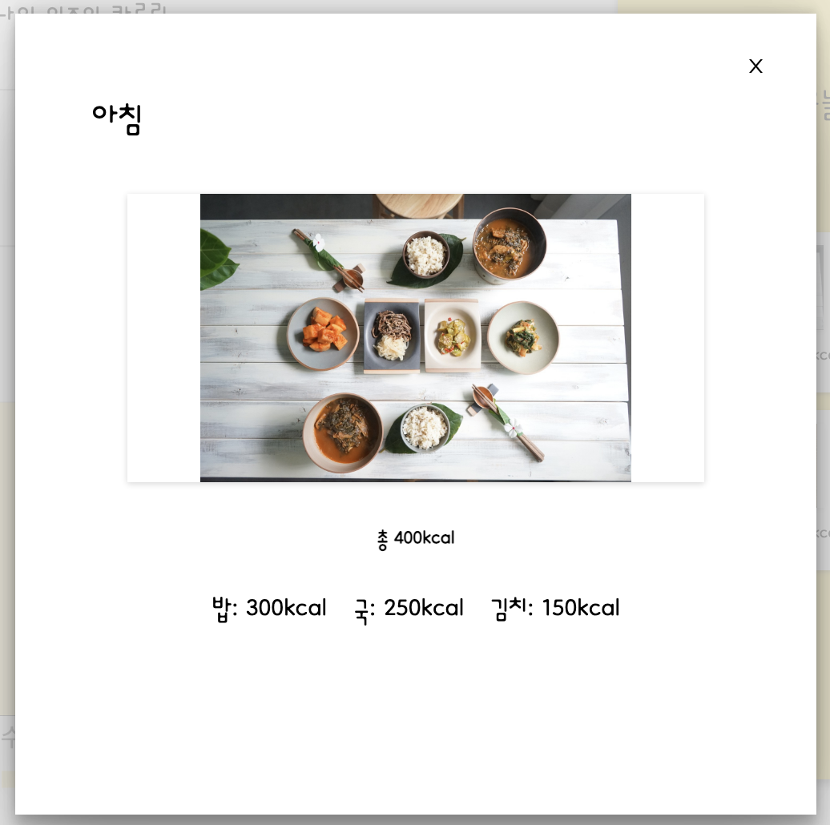
서비스 소개
이미지 정보 확대 모달
클릭

Slide 14
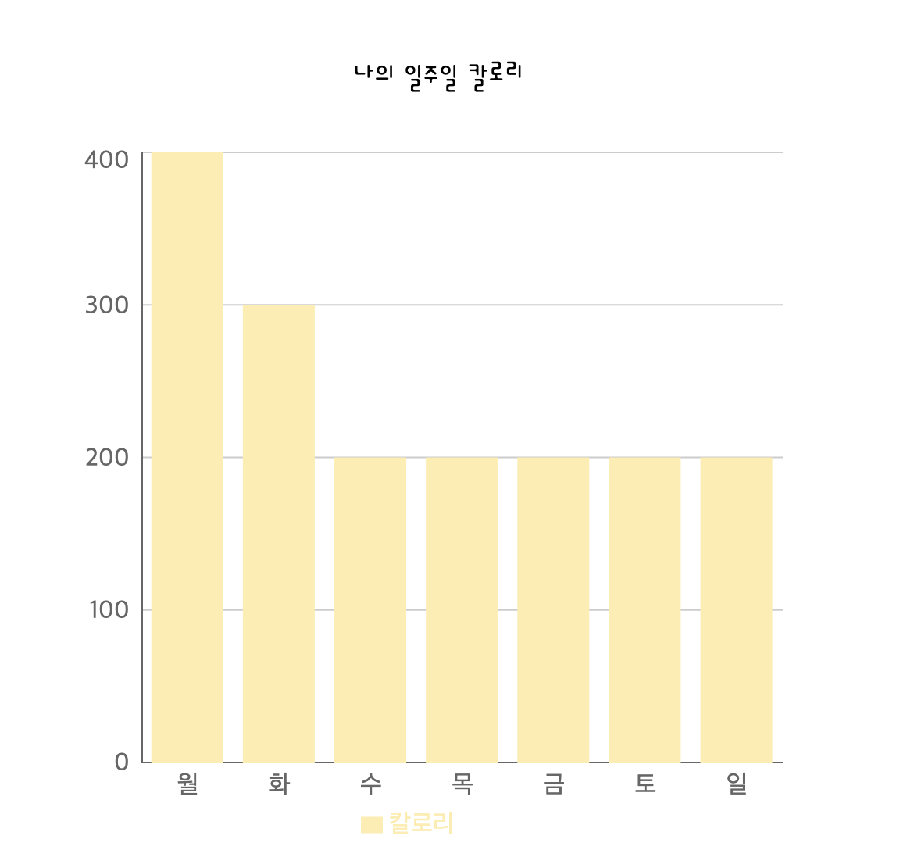
서비스 소개
차트를 활용한 정보 시각화

Slide 15
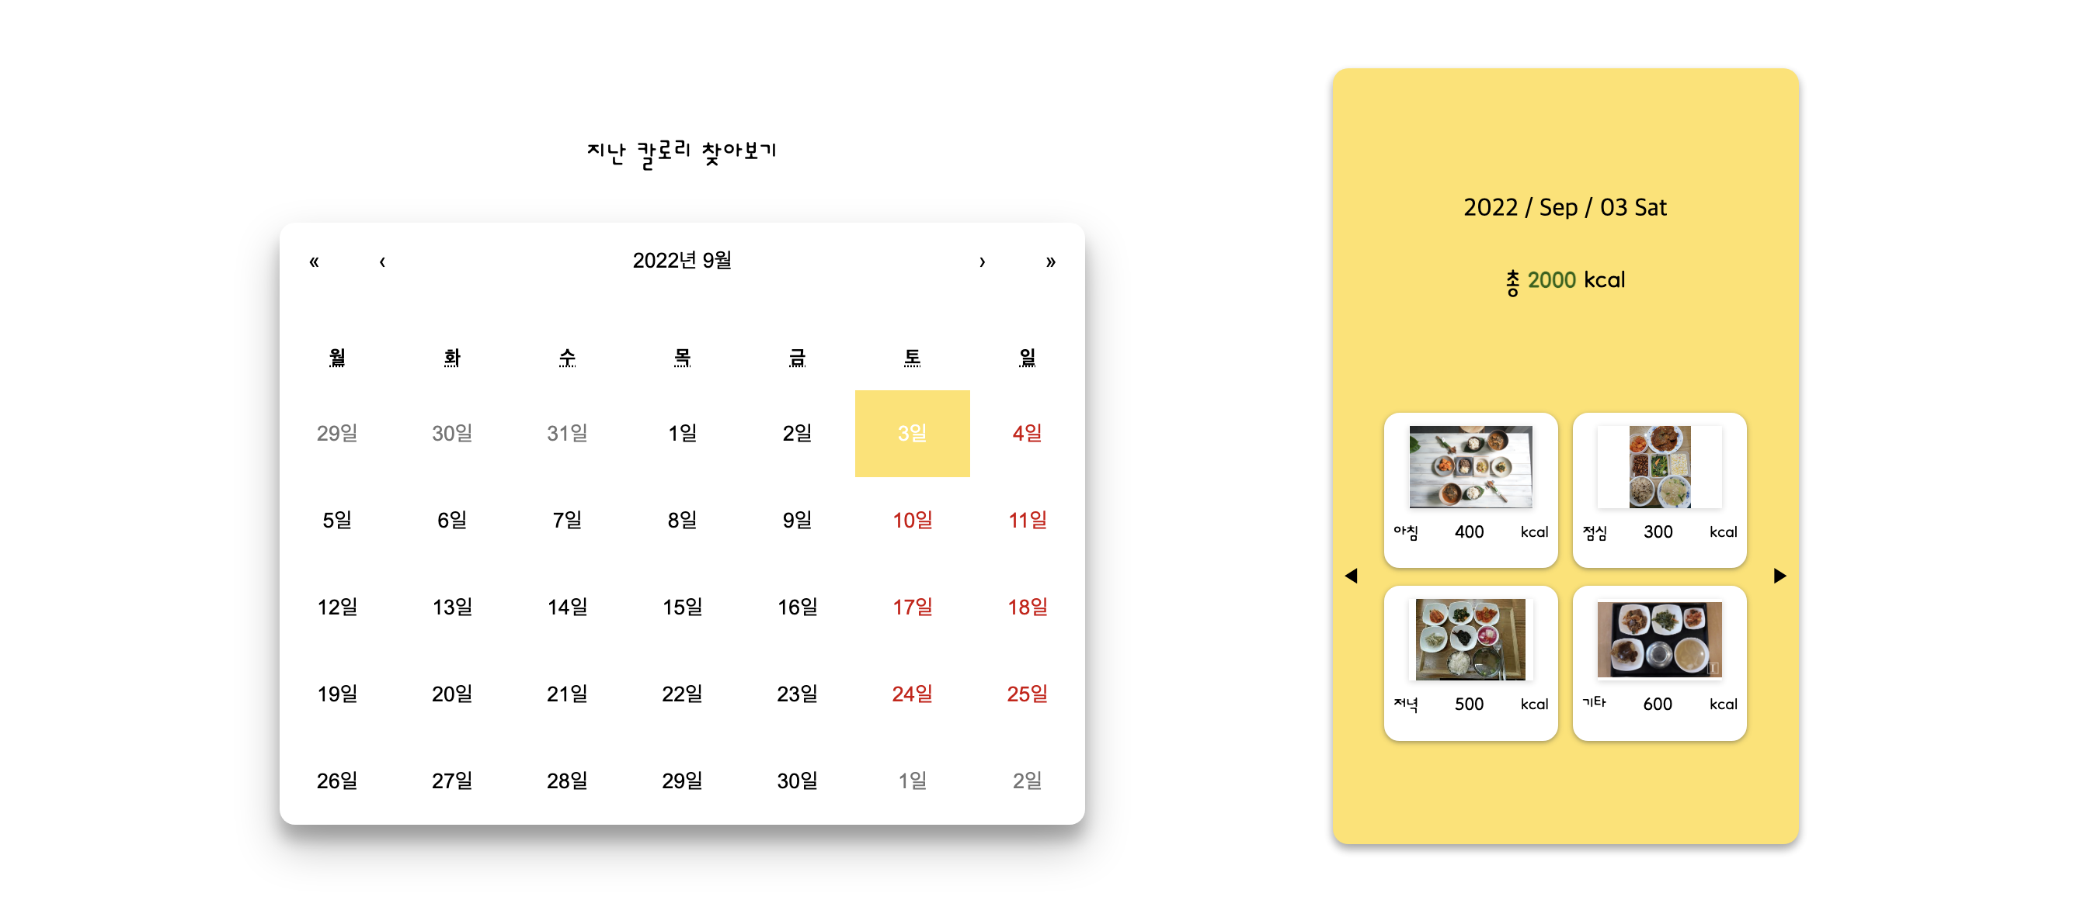
서비스 소개
과거 해당 날짜의 식사 정보 확인

Slide 16
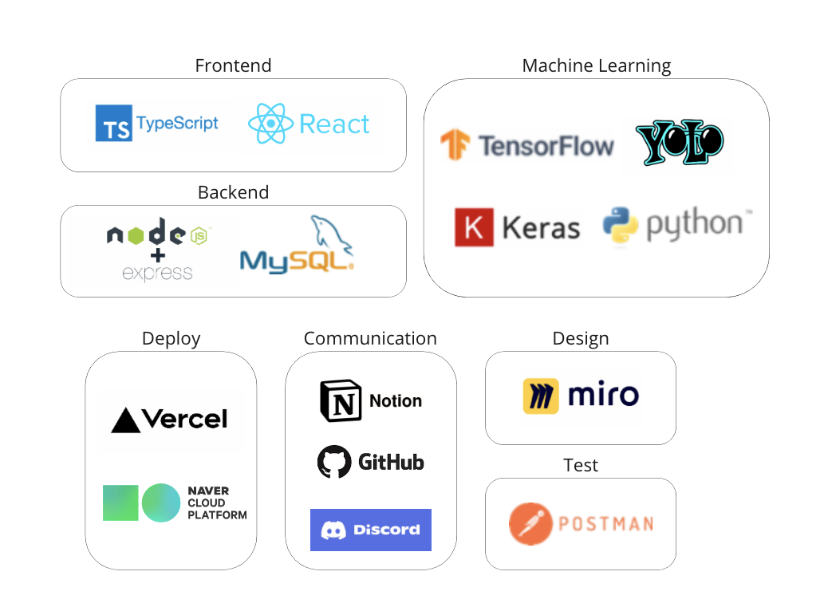
System Architecture

Slide 17
기술 설명
순서
- Front-End
- Back-End

Slide 18
Front-End
기술 스택 선정 이유
Convention 문서화
공통 부분 추상화
반응형
이미지 분석 페이지

Slide 19

기술 스택 선정 이유 - React
장점
Component 기반 재사용성 ↑
VirtualDOM으로 DOM 조작 최소화

Slide 20


기술 스택 선정 이유 - TypeScript
장점
- JS의 Superset
- 정적 타입으로 런타임 오류 해결 - 타입 시스템의 자동완성 기능

Slide 21
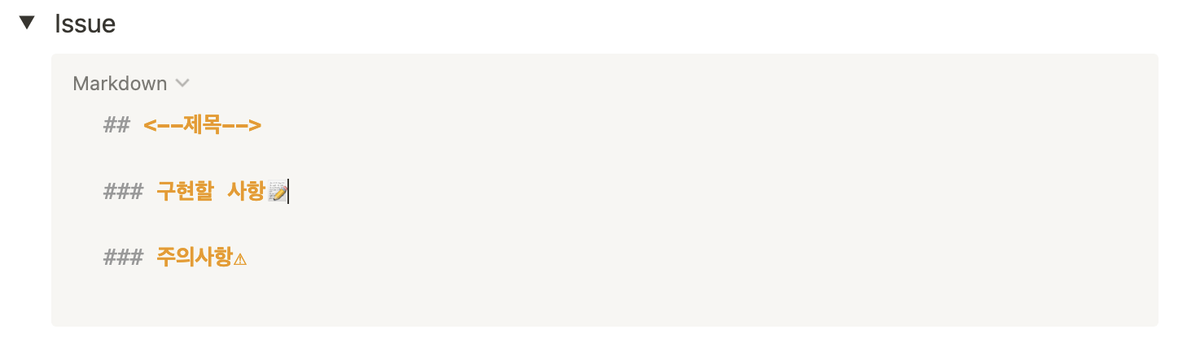
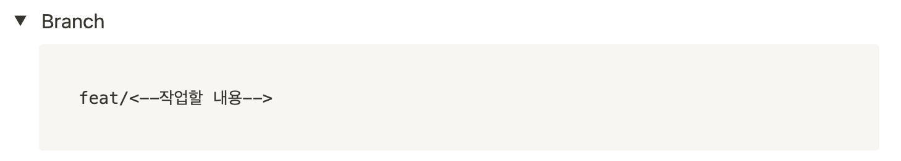
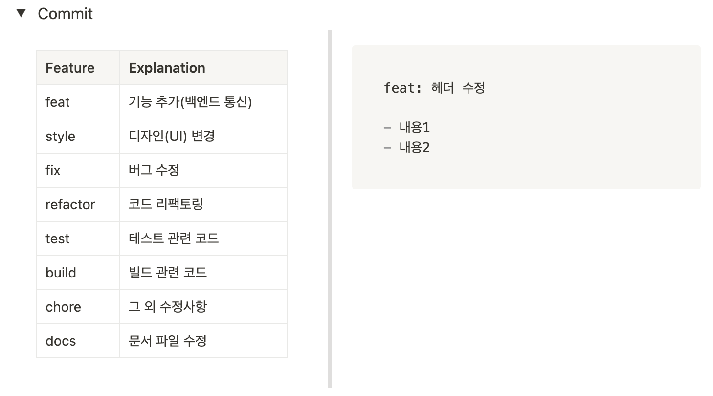
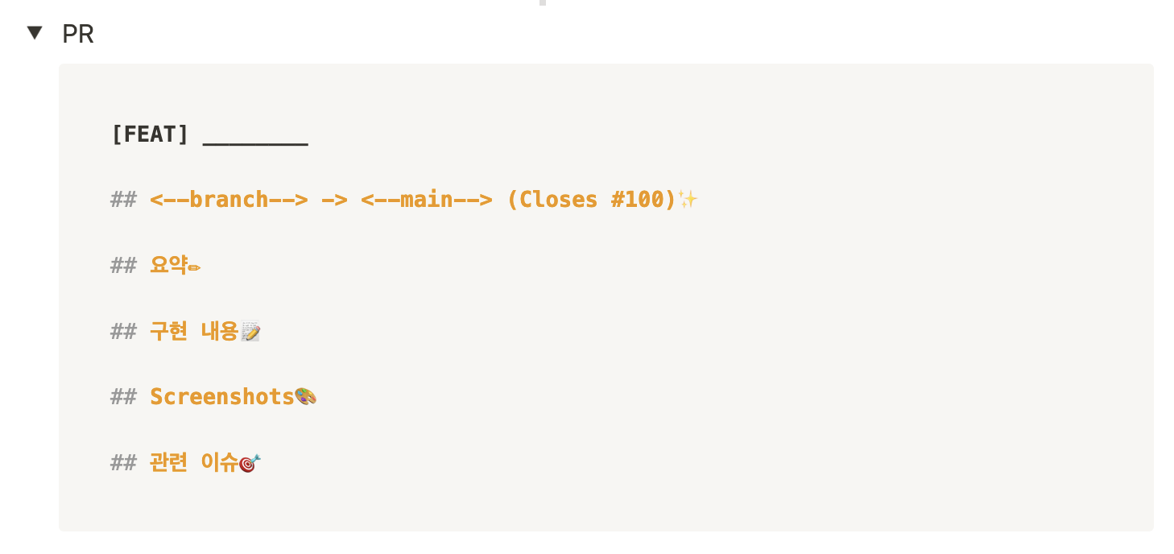
문서화 - Convention

Slide 22
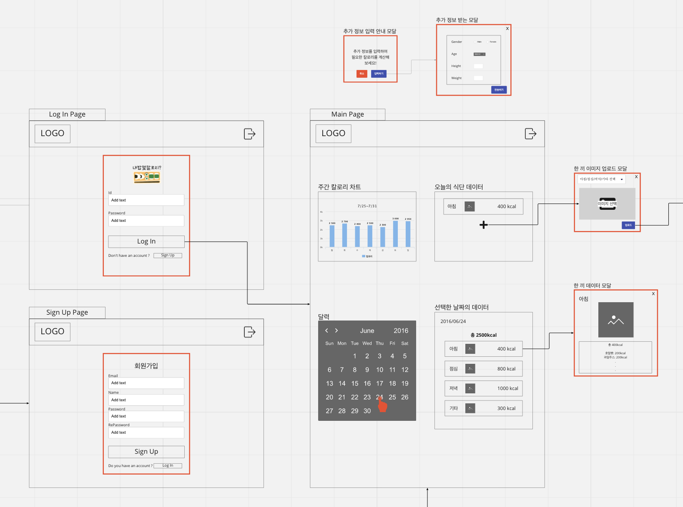
공통 부분 추상화 - Layout 재사용
크기만 다른 가운데
정렬

Slide 23
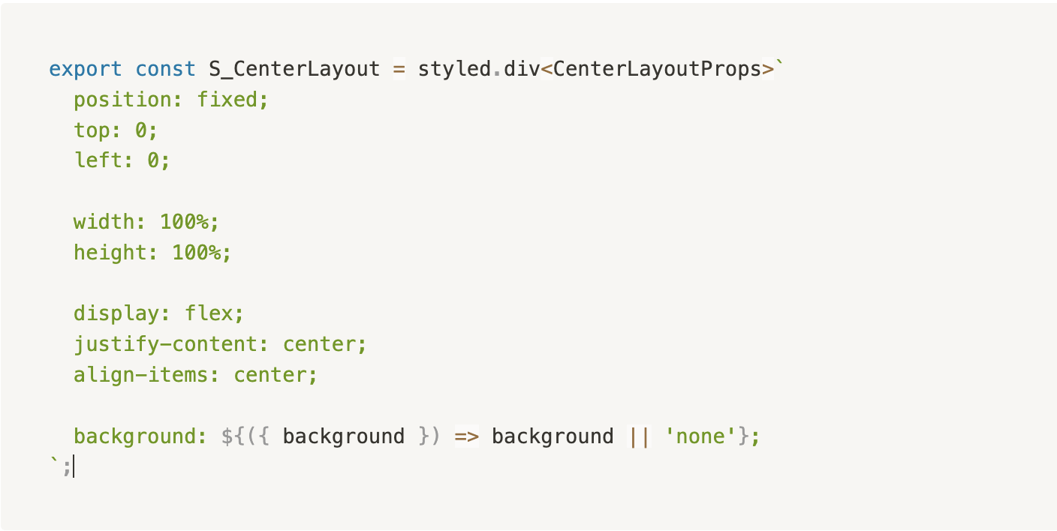
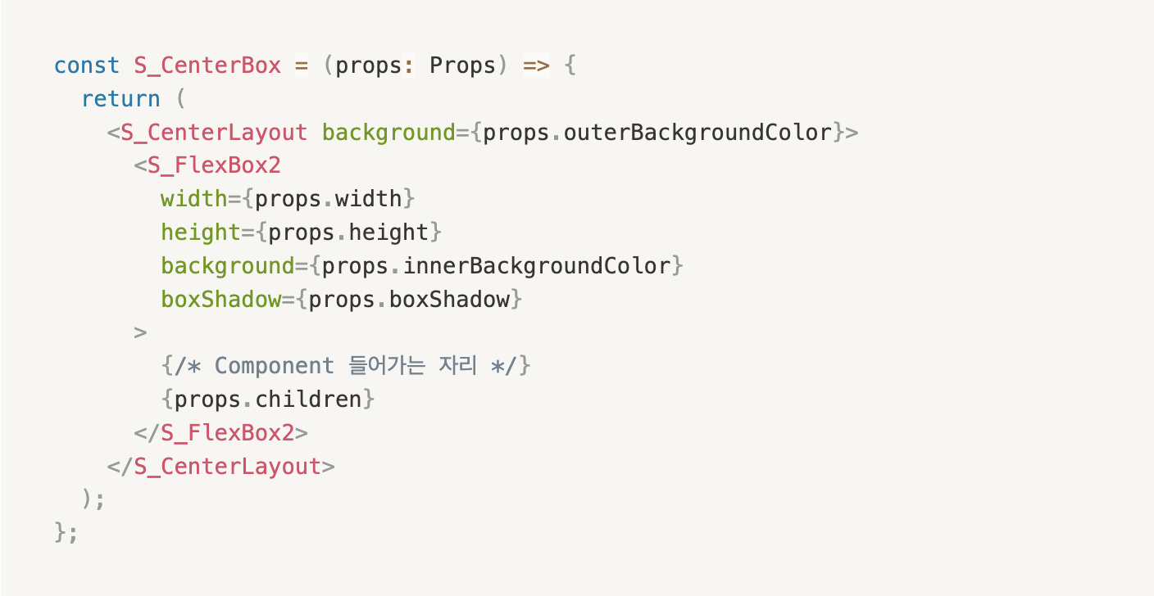
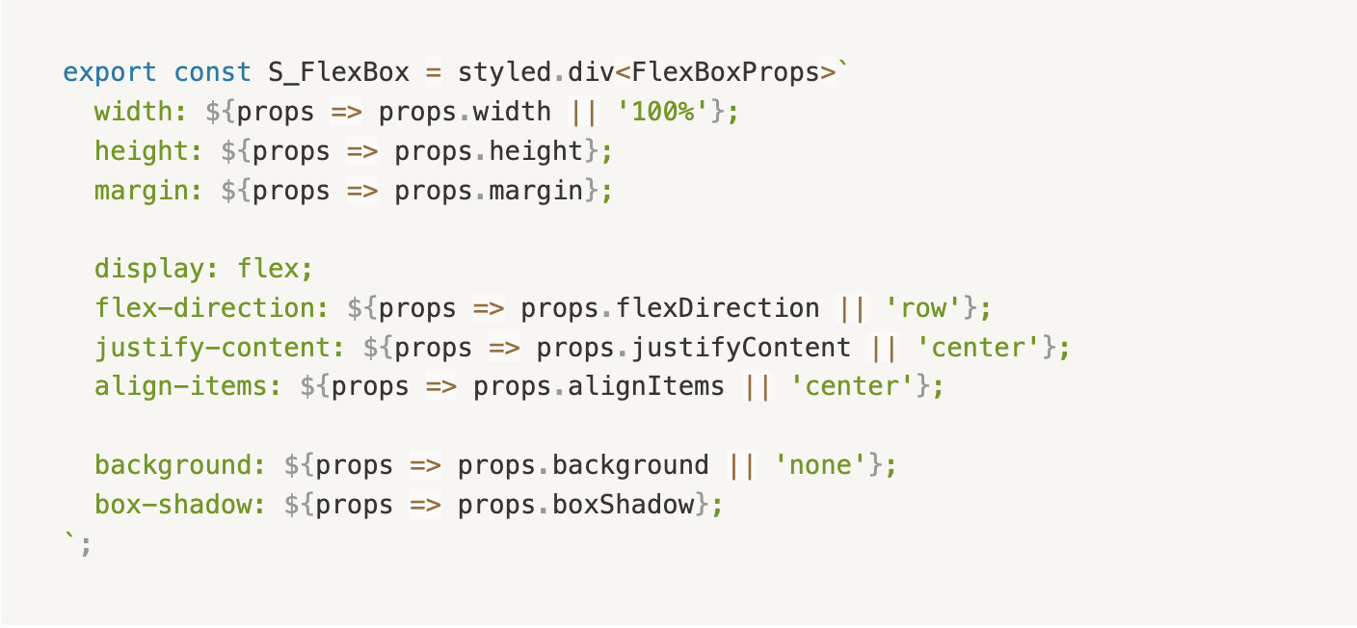
공통 부분 추상화 - Layout 재사용
가운데 정렬 Box – S_CenterLayout
가운데 정렬 Box – S_CenterBox
조합
크기 조절 및 Flex 속성 Box – S_FlexBox

Slide 24
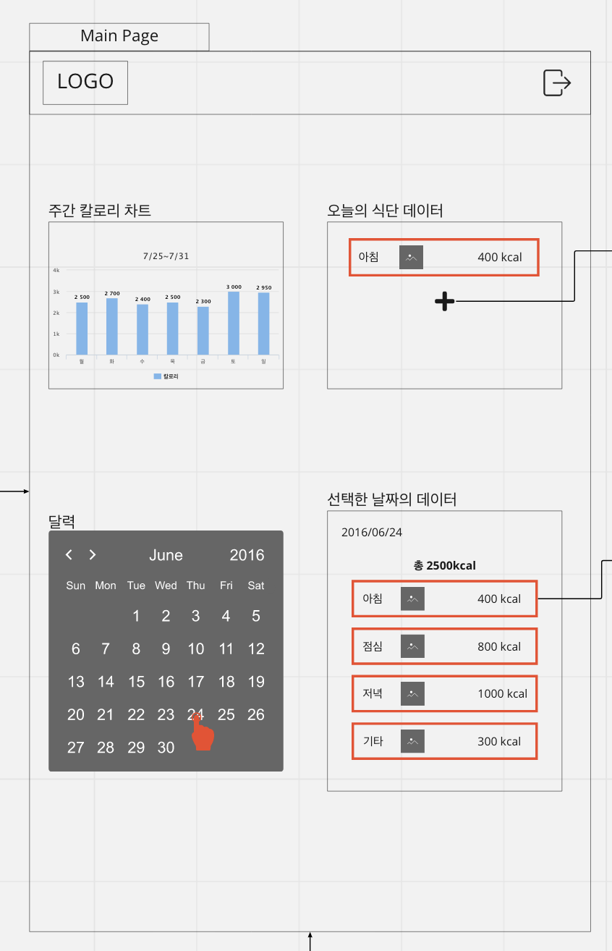
공통 부분 추상화 - Layout 재사용
재사용
가능한
컴포넌트

Slide 25
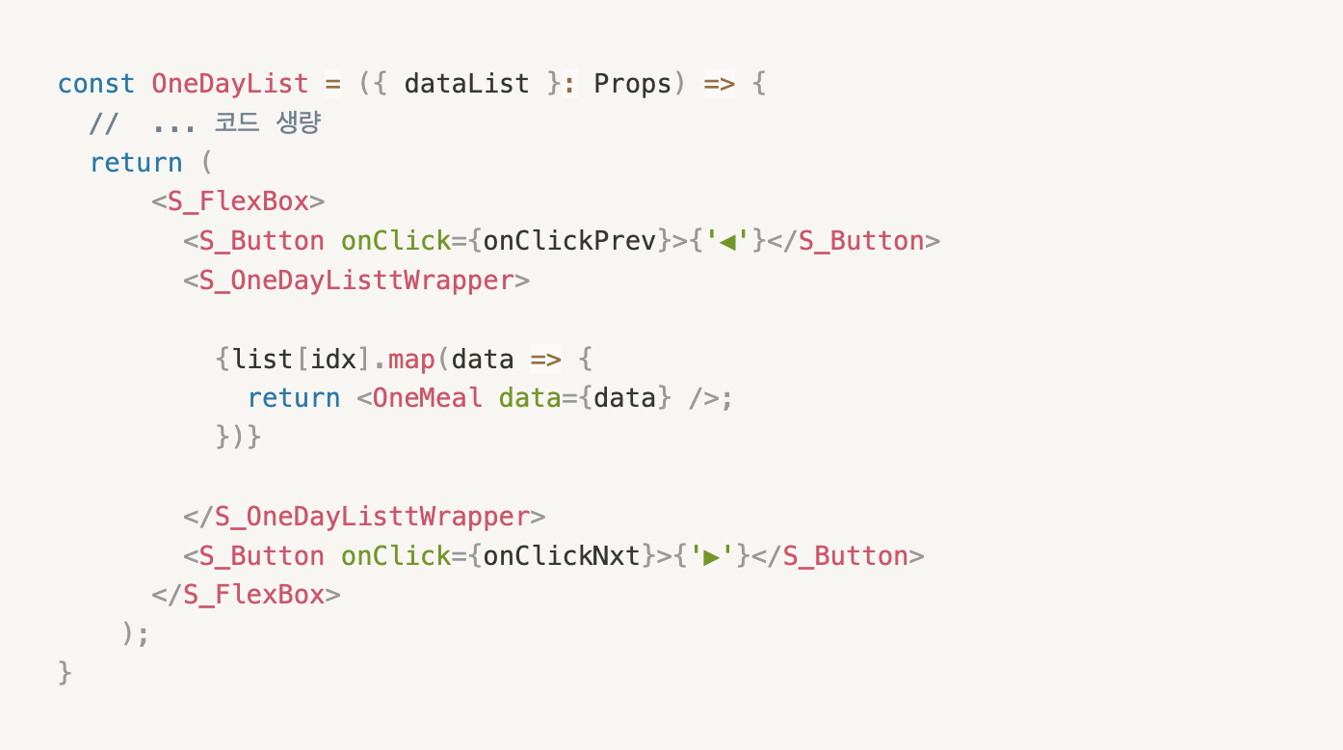
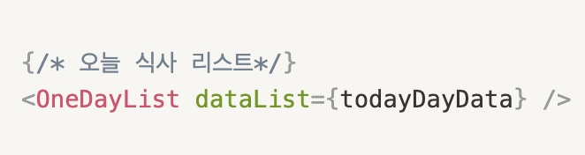
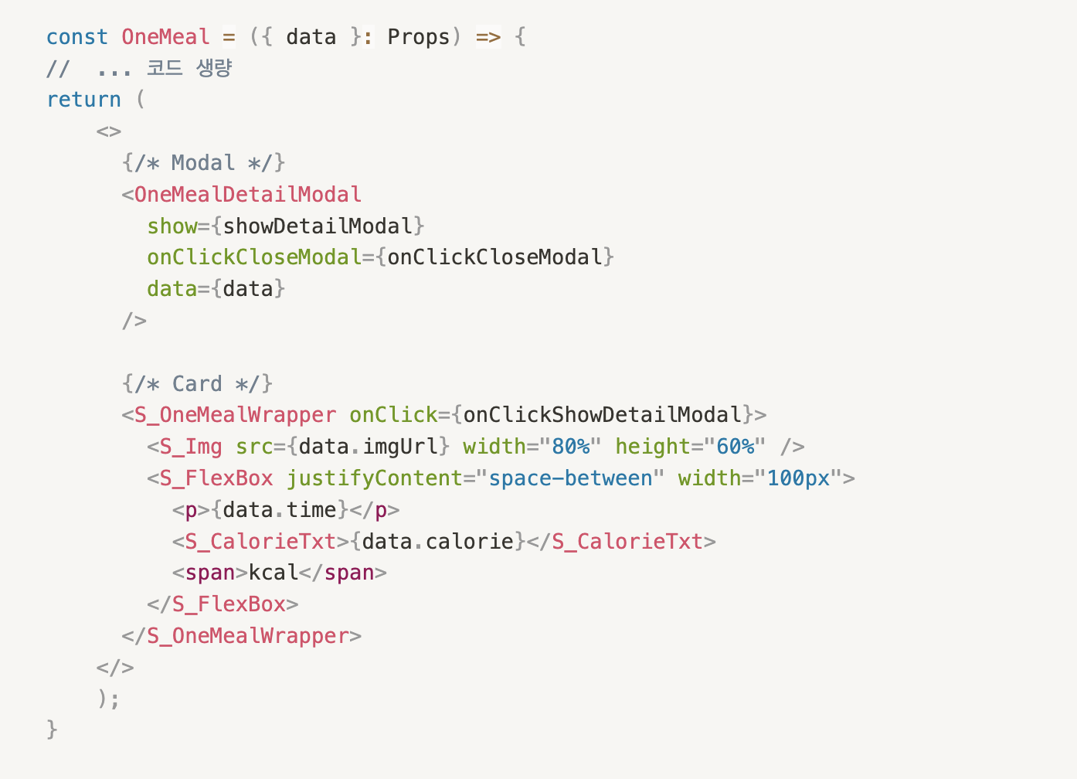
공통 부분 추상화 - Component 재사용
레이아웃 잡는 OneDayList 컴포넌트
OneDayList
조합
Props를 순회하는 OneMeal 컴포넌트

Slide 26
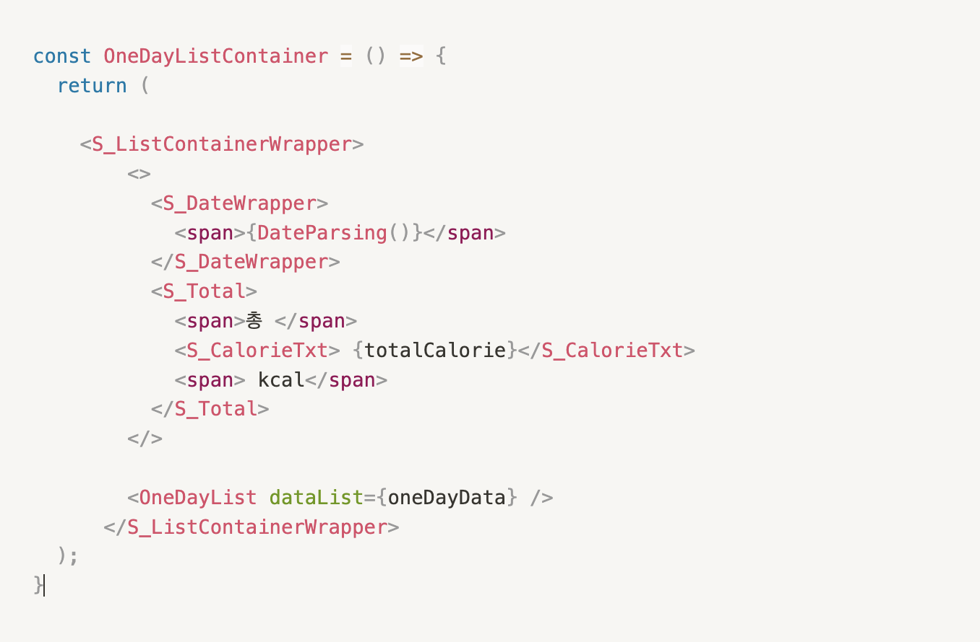
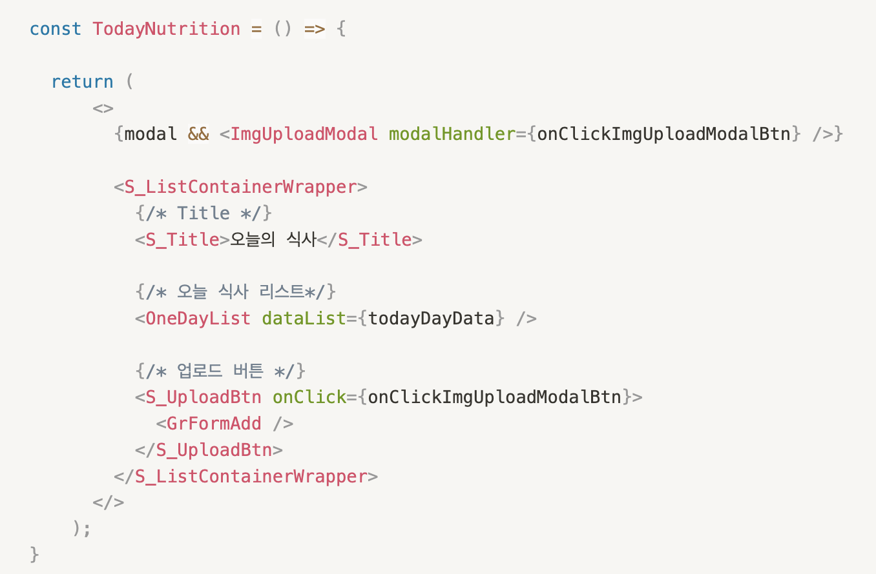
공통 부분 추상화 - Component 재사용
해당 컴포넌트에서 사용

Slide 27
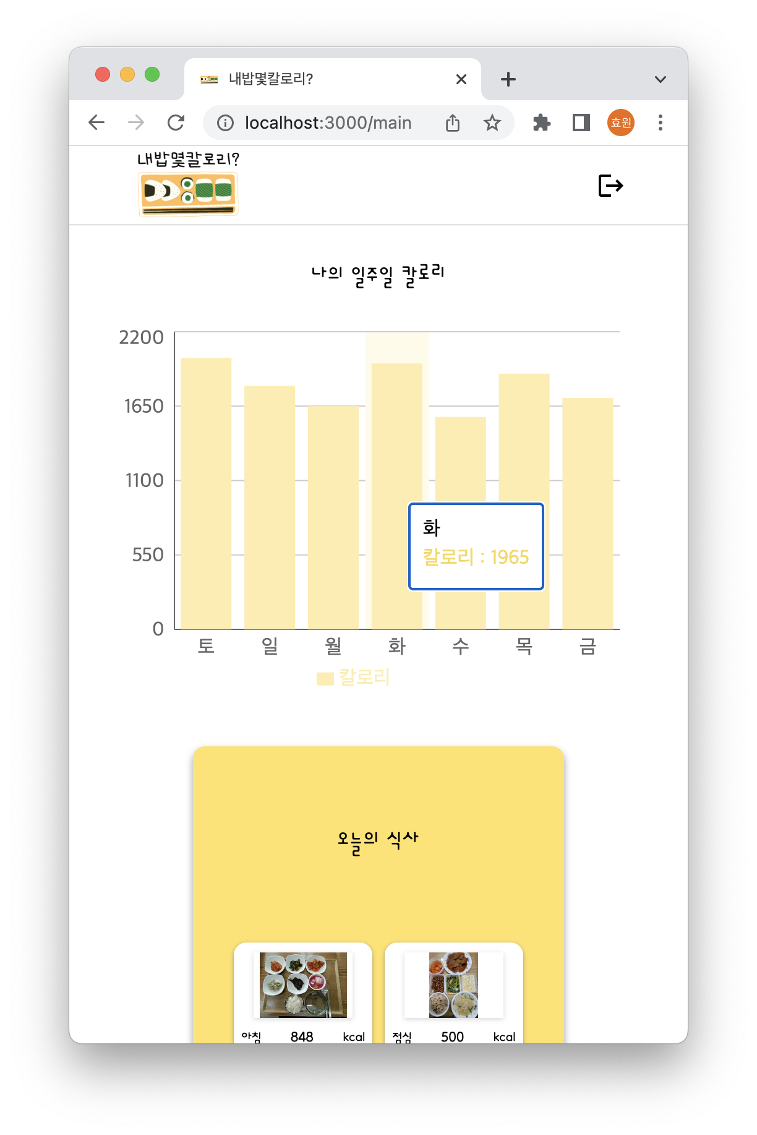
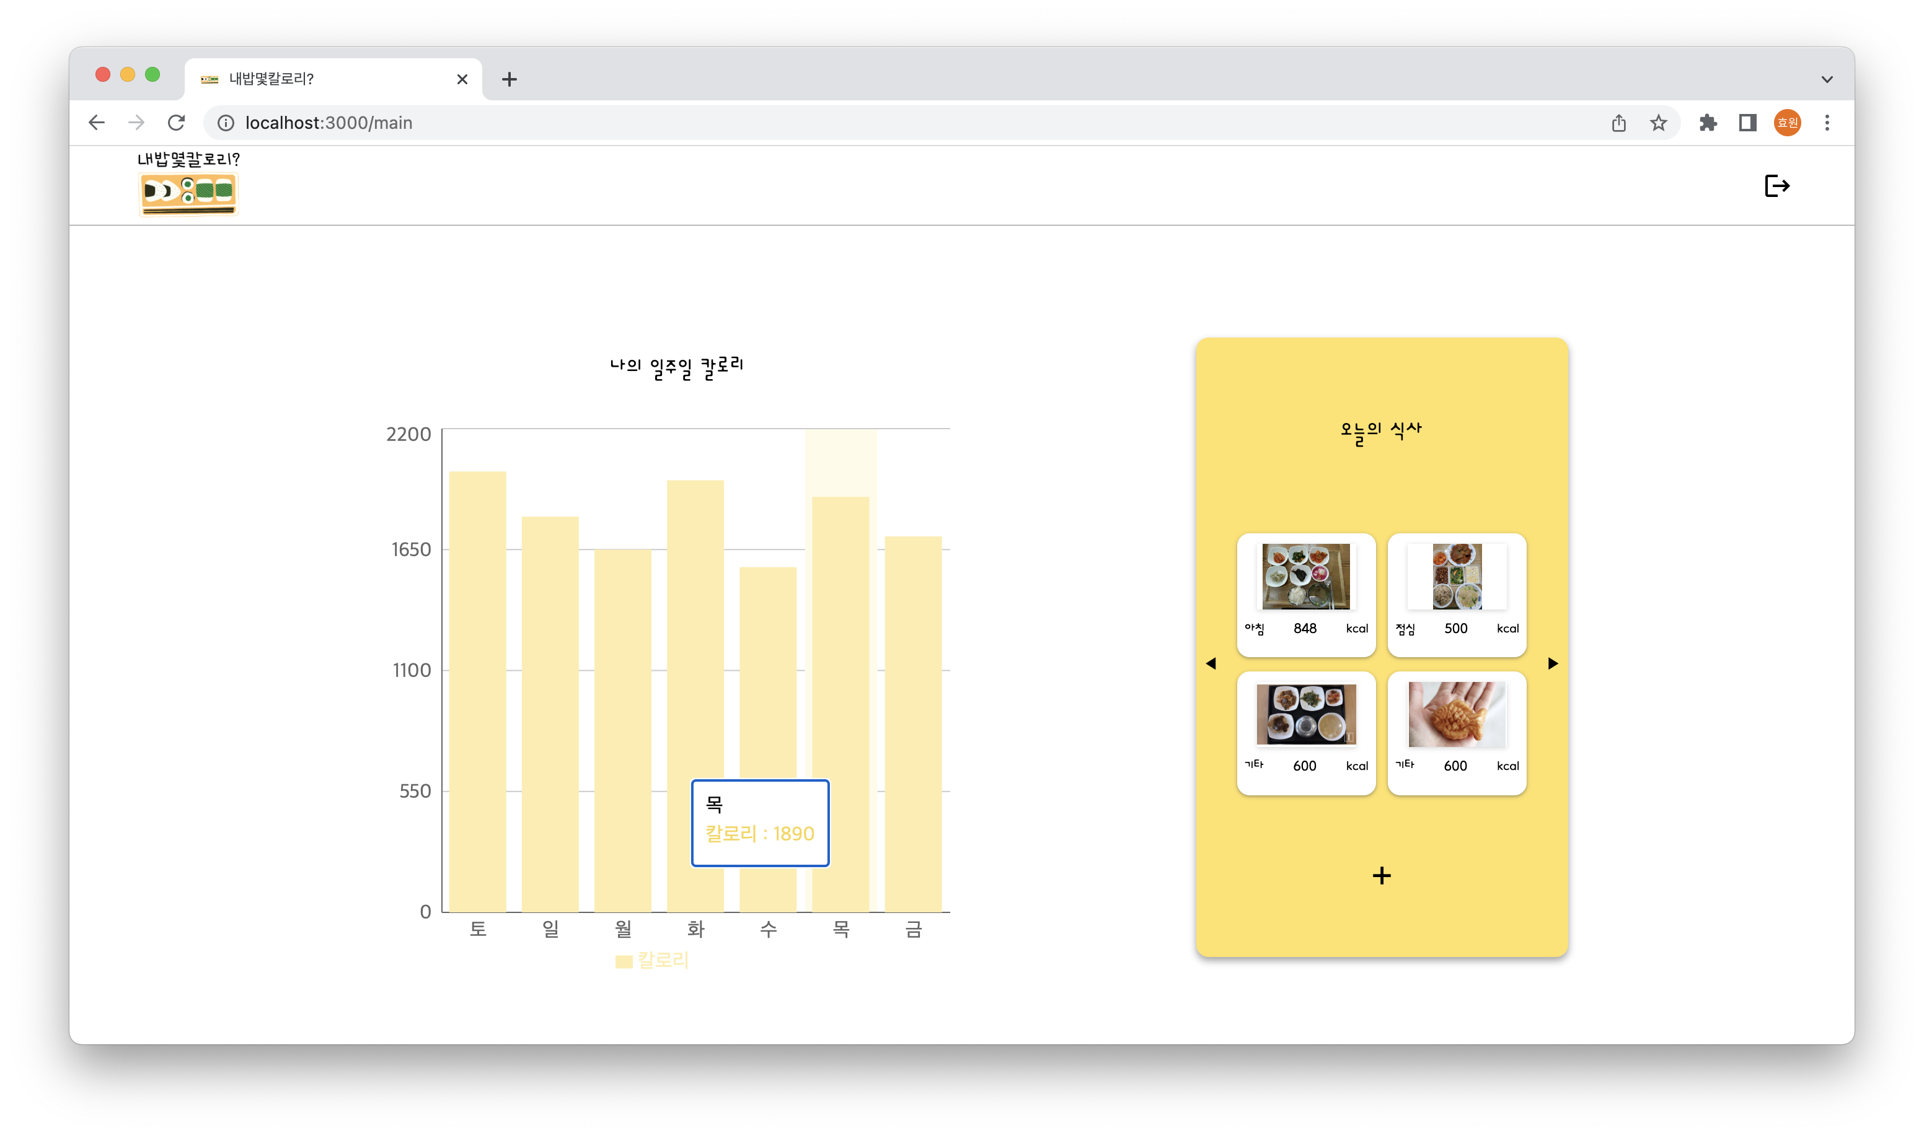
반응형
모바일
데스크탑

Slide 28
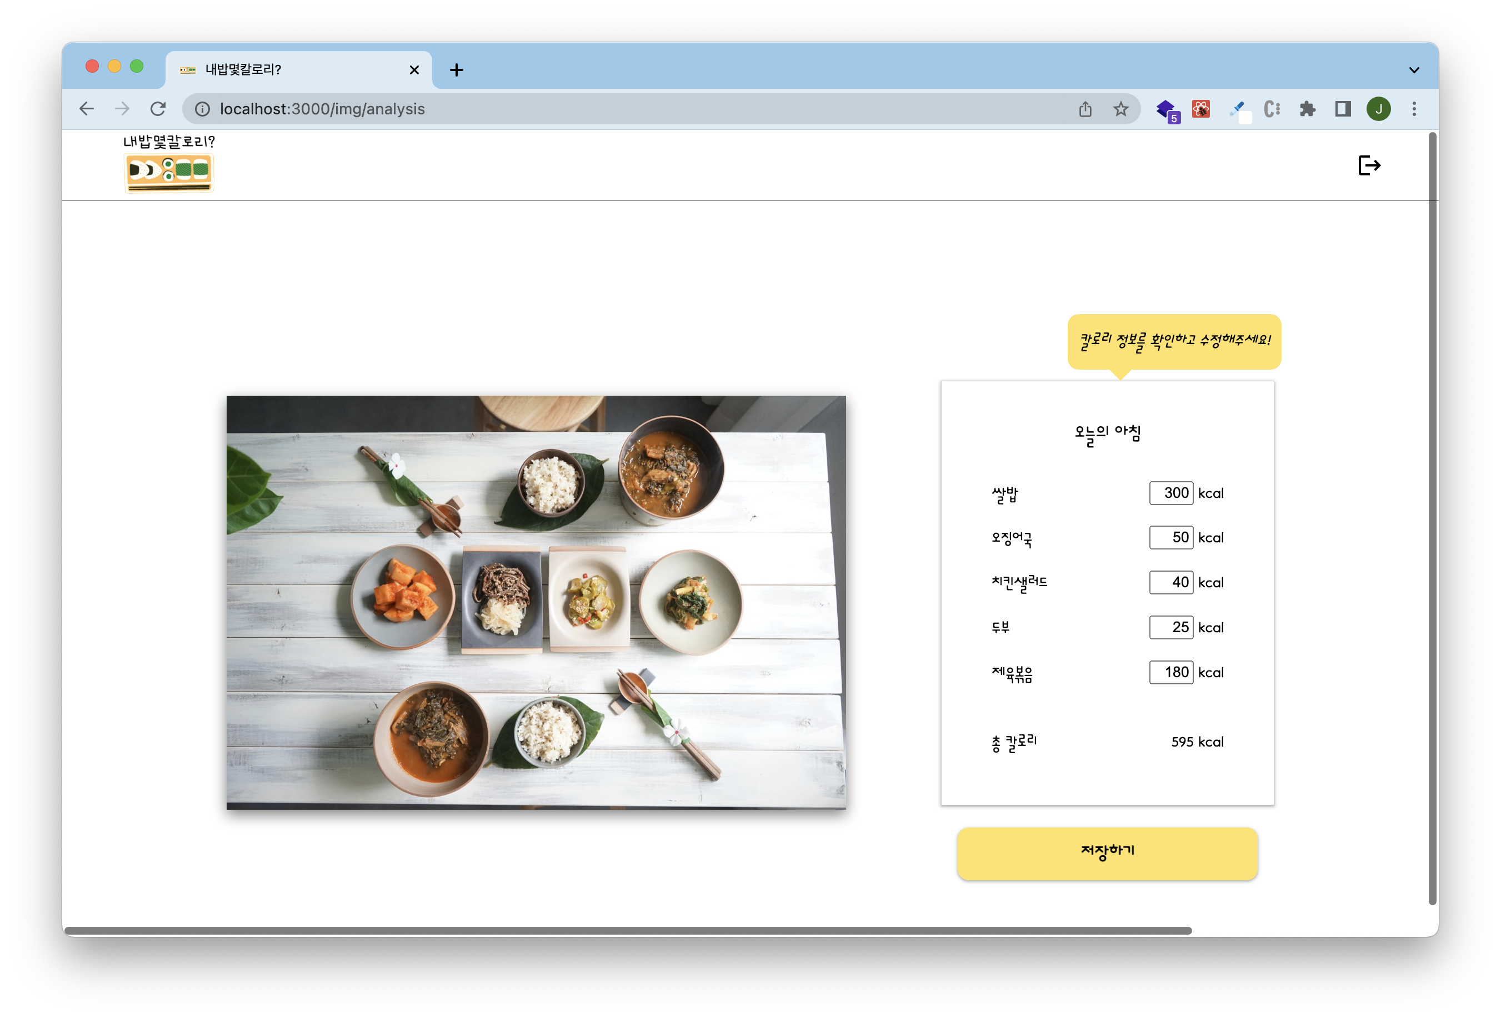
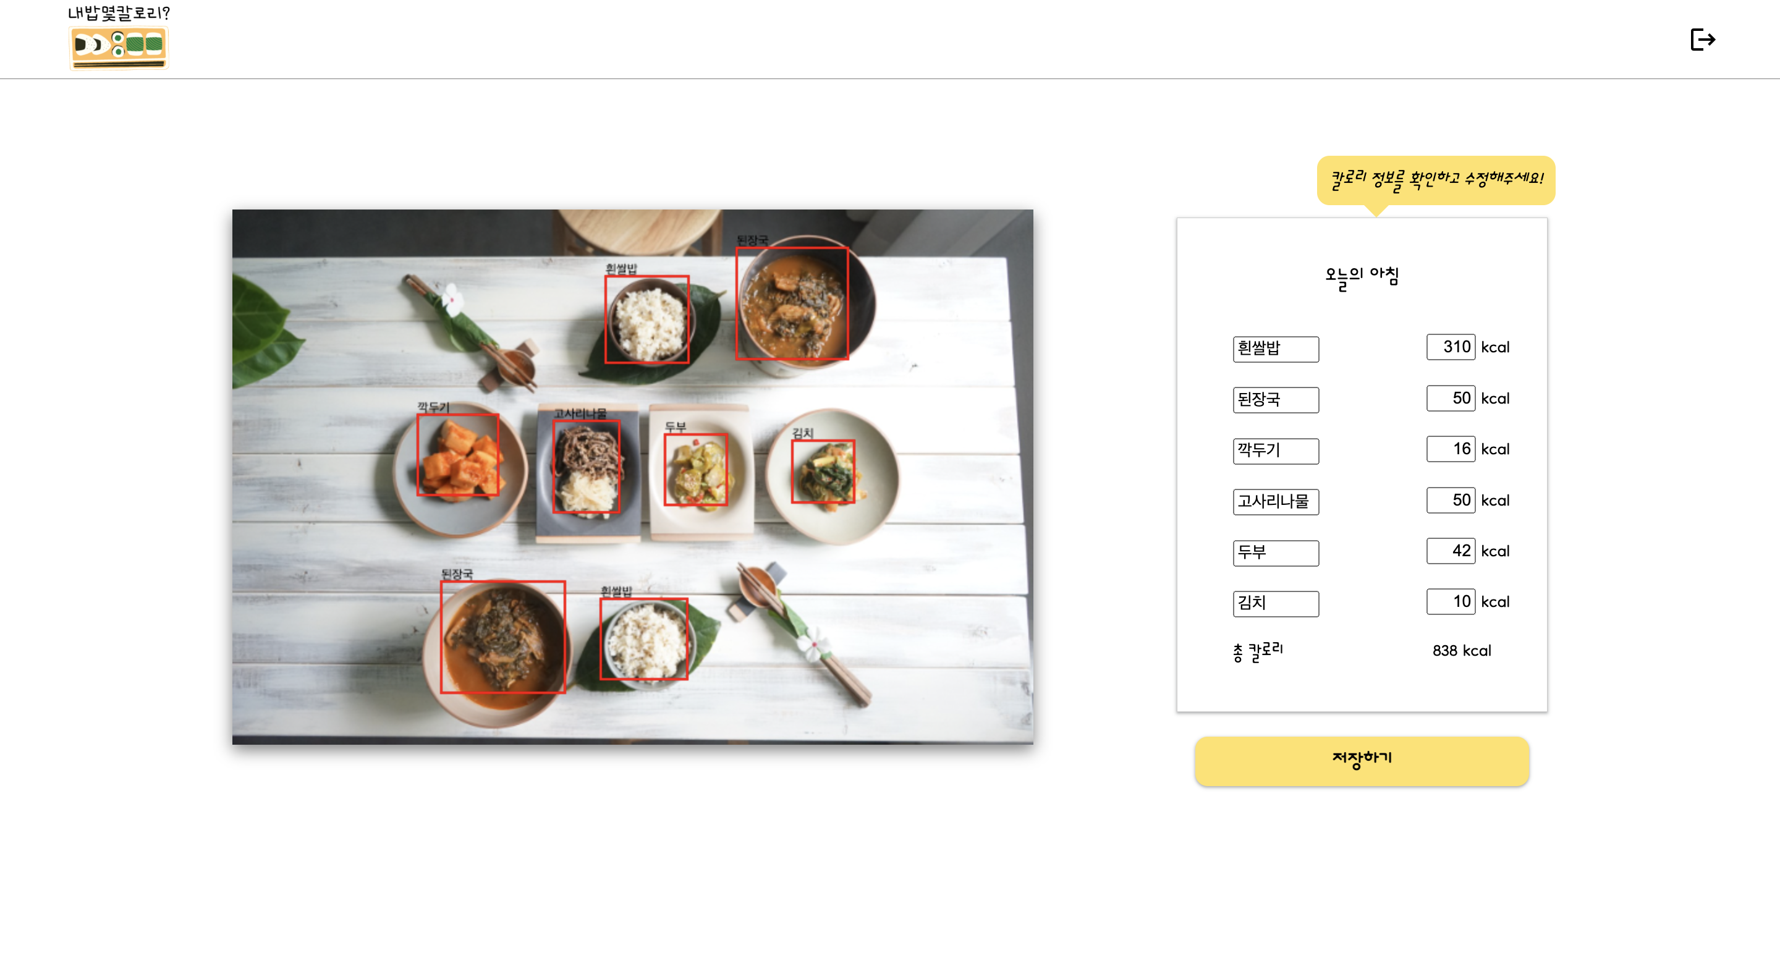
이미지 분석 페이지
초기 이미지 분석 페이지
수정 사항
음식 박스 함수 개발
음식, kal 수정 가능

Slide 29
Back-End
모델
API

Slide 30
모델 - 모델링 과정
데이터 수집
데이터 전처리
모델 구축
AI-Hub
음식 이미지 데이터 수집
음식 이미지 데이터 라벨링
이미지 디텍션

Slide 31

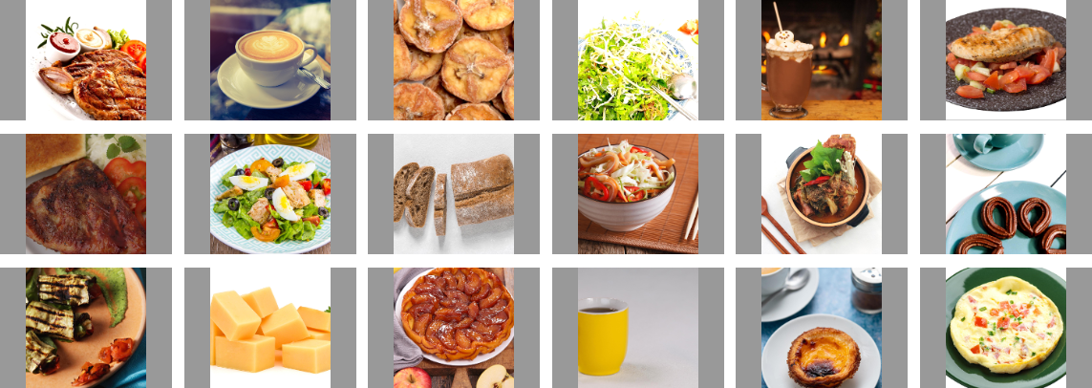
모델 - 데이터 수집
36개 클래스
약 12,000장의 음식 이미지 수집

Slide 32
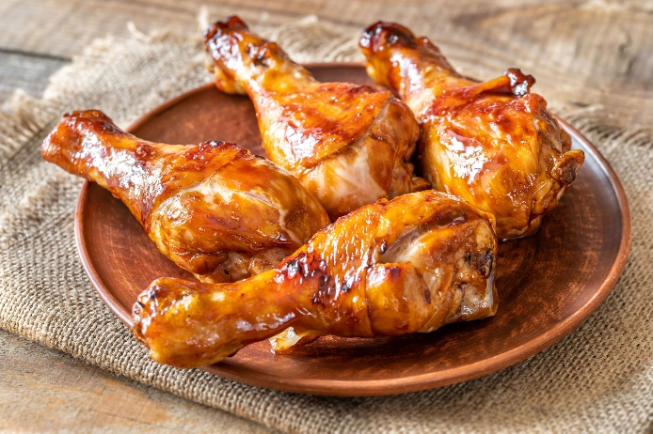
모델 - 데이터 전처리
{
"Code Name": "B080239XX_00264.jpg",
"Name": "babekyuchikin",
"W": "0.865444",
"H": "0.746878",
"File Format": "jpg",
"Cat 1": "08",
"Cat 2": "02",
"Cat 3": "39",
"Cat 4": "xx",
"Annotation Type": "binding",
"Point(x,y)": "0.497537,0.491506",
"Label": "0",
"Serving Size": "xx",
"Camera Angle": "xx",
"Cardinal Angle": "xx",
"Color of Container": "xx",
"Material of Container": "xx",
"Illuminance": "xx"
}
6 0.497537 0.491506 0.865444 0.746878

Slide 33
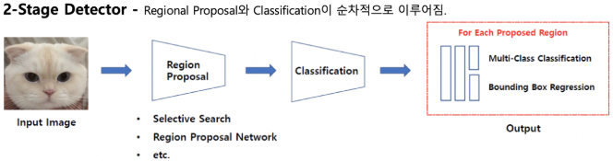
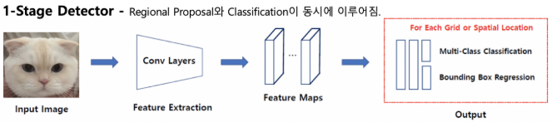
모델링 -–선택 시 고려사항
모바일 서비스의 특성을 고려
1 Stage Object Detection 선택
Ex) R-CNN, Fast R-CNN, Faster R-CNN
Ex) YOLO, EfficientDet(SOTA)
1 Stage Object Detection: 정확성↓ 속도↑

Slide 34
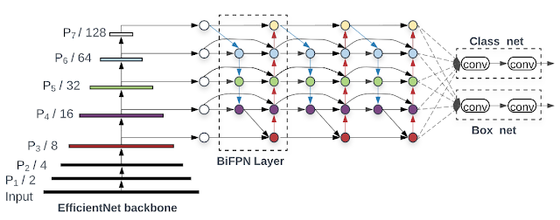
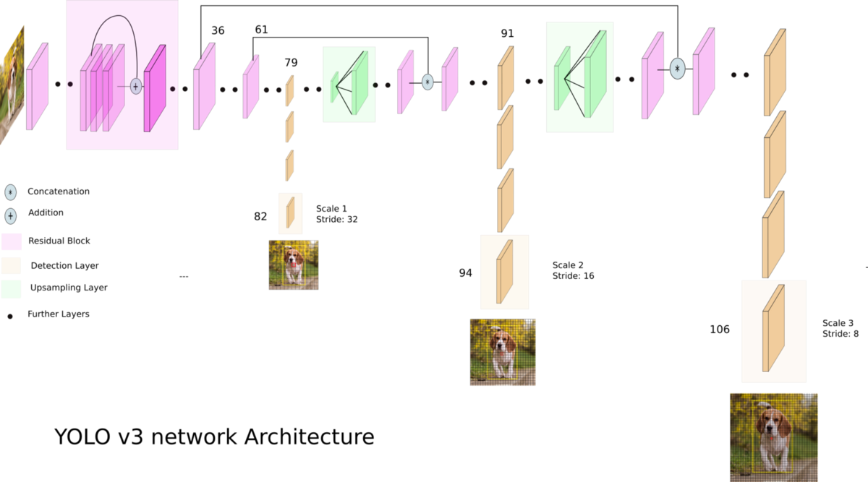
모델링 - model 후보 선정
EfficientDet
YOLOv3
EfficientDet = Efficient + bi-directional feature pyramid network(BIFPN)
ConvNet scaling을 통한 연산량은 줄이면서 성능을 높이는데 집중
YOLO만의 Bounding box regression과 multilable prediction 특성을 이용
빠르면서 정확도도 떨어지지 않는 것에 집중

Slide 35
모델링 - YOLOv3 모델 학습
YOLOv3 모델 학습
Keras 모델 변환
TensorFlow.js
모델 변환

Slide 36
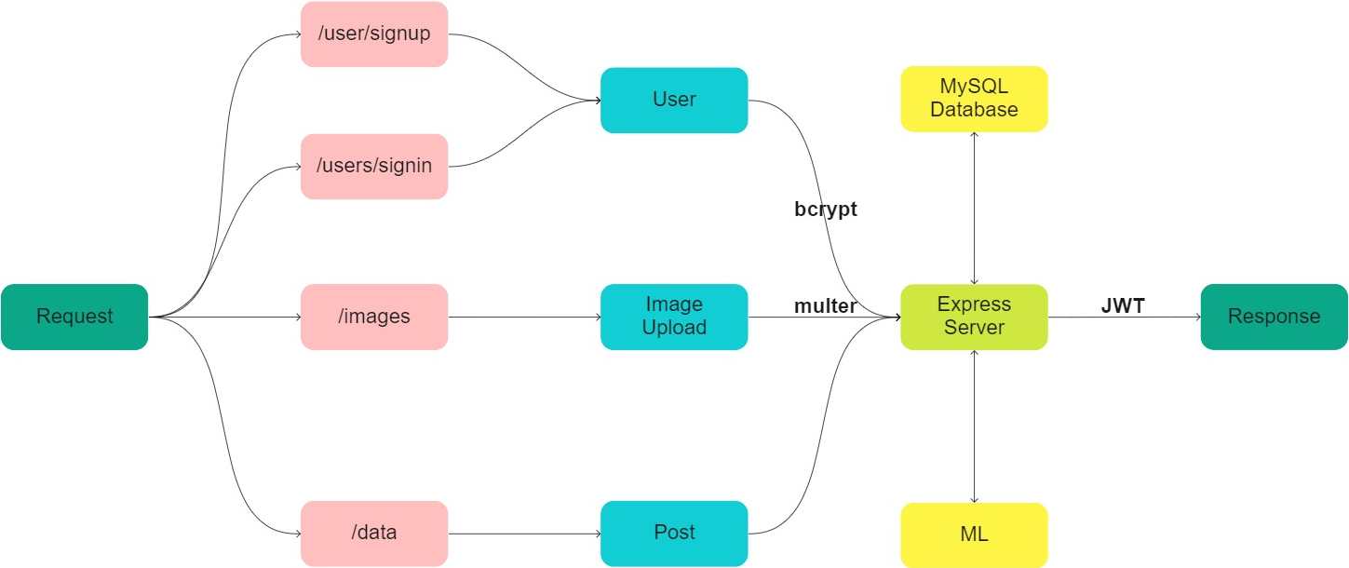
Server - API

Slide 37
4. 시연
회원가입
로그인
차트 및 모달
오늘 칼로리
이미지 업로드 및 분석 저장 결과 모달
달력 날짜 선택 및 데이터 확인

Slide 38
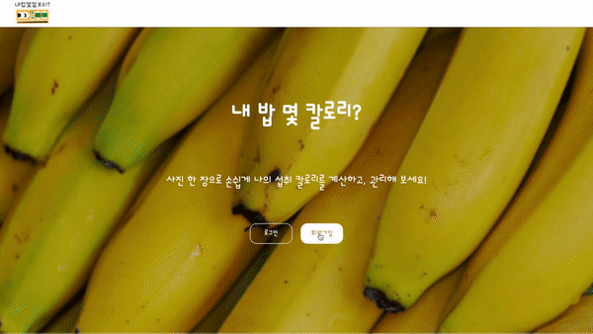
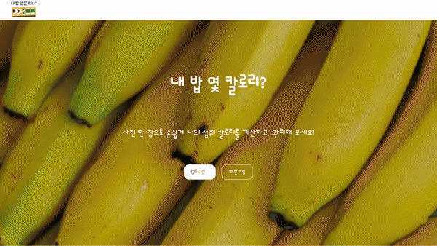
시연 - 회원가입, 로그인

Slide 39
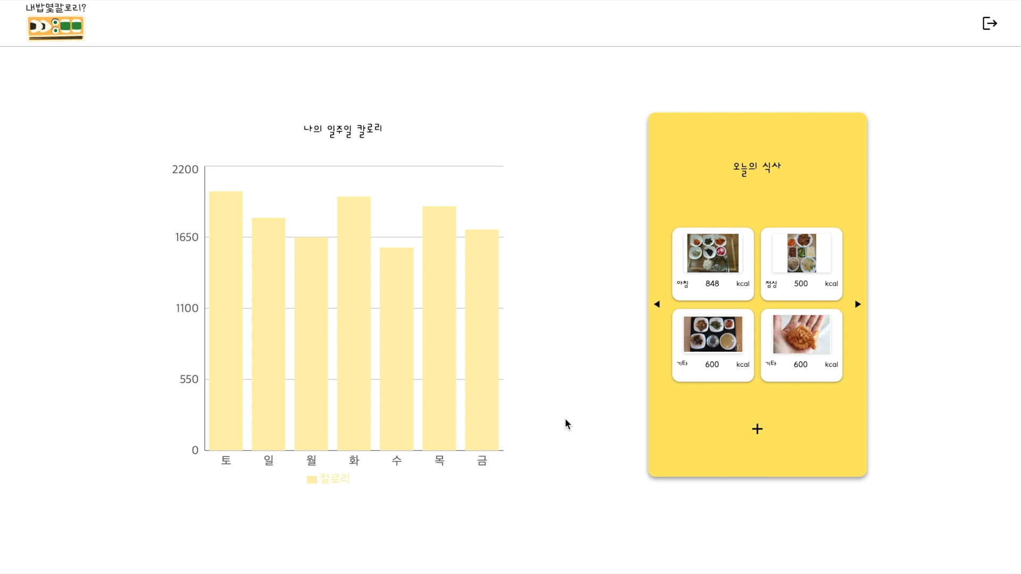
시연 - 차트 및 모달

Slide 40

시연 - 이미지 업로드 및 분석 저장 결과 모달

Slide 41
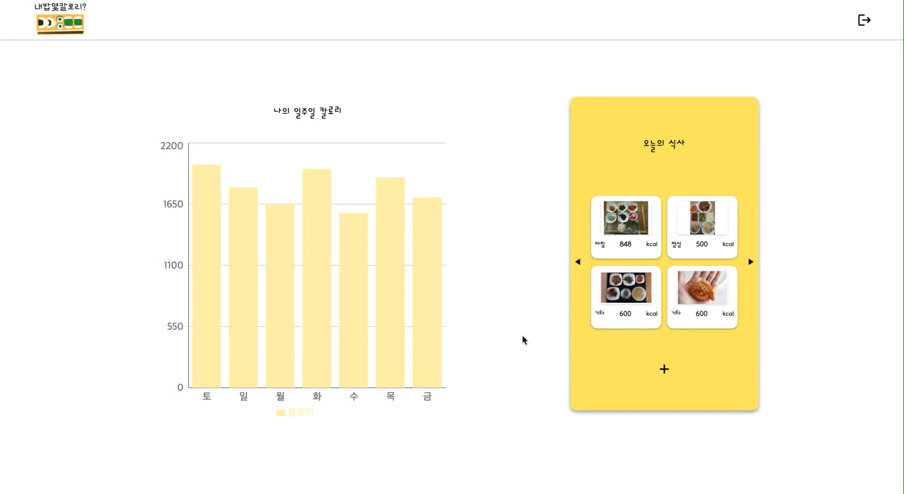
시연 - 달력 날짜 선택 및 데이터 확인

Slide 42
경청해 주셔서 감사합니다 ☺

